Slide 1
Эдвард Григ
(1843-1907)

Slide 2
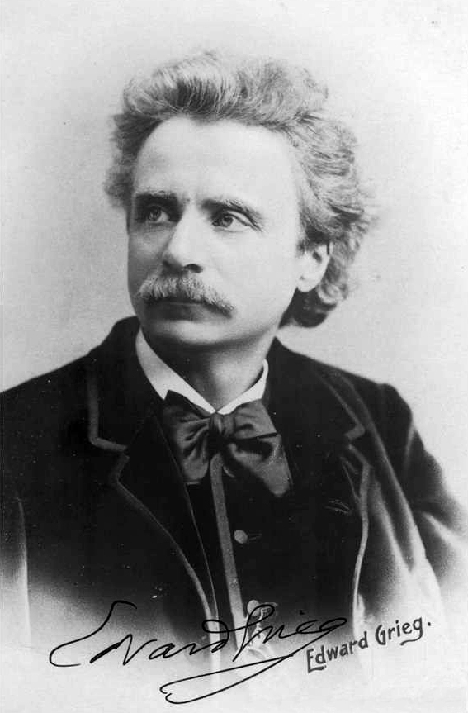

Slide 3
Творчество норвежского композитора и дирижера Эдварда Хагерупа Грига – это 600 произведений, написанных в период романтизма, на которые музыканта вдохновил народный фольклор. Двадцать пьес Грига появились после его смерти, а многие песни, романсы и вокальные сочинения используются как саундтреки к популярным художественным и мультипликационным фильмам сегодня.

Slide 4
«Утро»
Лучезарно, ленива,сердито,
мечтательно, равнодушно,трепетно, тревожна,благородна.

Slide 6
Пьеса рисует картину светлой, безмятежной природы. ЕЕ музыка передает не только краски рассвета, но и то душевное настроение, которое возникает при виде восходящего солнца. В основе лежит небольшой мотив. Он напоминает пастуший наигрыш и исполняется флейтой и гобоем.

